Slide 1
PTÁCI KUKAČKY, PAPOUŠCI
Registrační číslo projektu: CZ.1.07/1.1.38/02.0025
Název projektu: Modernizace výuky na ZŠ Slušovice, Fryšták, Kašava a Velehrad
Tento projekt je spolufinancován z Evropského sociálního fondu a státního rozpočtu České republiky.
Př_123_Obratlovci_Ptáci kukačky, papoušci
Autor: Mgr. Hana Krajčová
Škola: Základní škola Fryšták, okres Zlín

Slide 2
Anotace:
Tento digitální učební materiál je určen pro předmět přírodopis, 7.ročník.
Je zaměřen na opakování znaků a zástupců ptáků ze skupiny kukaček a
papoušků, jeho součástí je procvičení učiva formou testových otázek.
Materiál vznikal ze zápisů autorky, která vycházela z učebnice: Černík,V.,
Hamerská, M., Martinec, Z., Vaněk, J. Přírodopis 7: Zoologie a botanika
pro základní školy. 1. vyd. Praha: SPN, 2008, ISBN 978-807-2353-873

Slide 3
Kukačky:
dlouhá křídla i ocas
šplhavé končetiny = 2+2 prsty
výskyt: všechny kontinenty mimo Antarktidy
nevýrazný pohlavní dimorfismus
„hnízdní parazitismus“- vajíčka do cizích hnízd

Slide 4
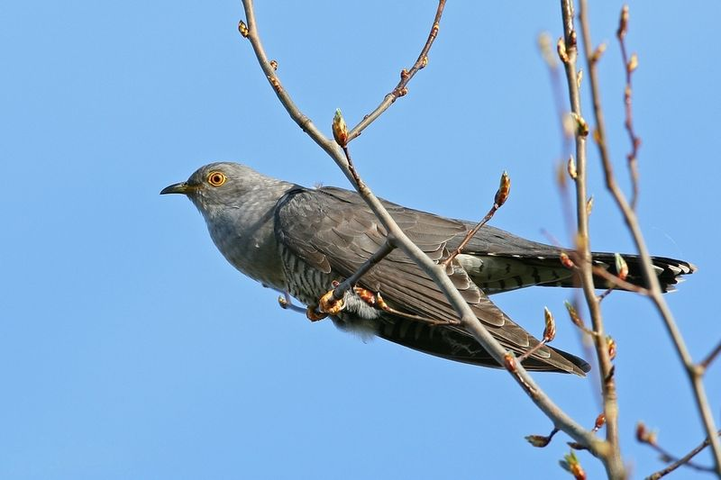
Kukačka obecná
DLOUHÁ KŘÍDLA I OCAS
PRUHOVANÁ NA BŘIŠE
2 PRSTY VPŘEDU 2 PRSTY VZADU
1

Slide 5
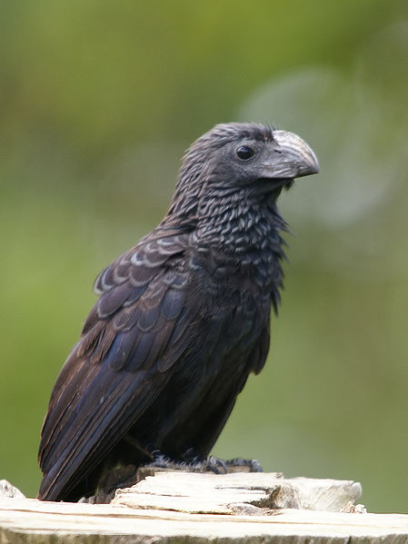
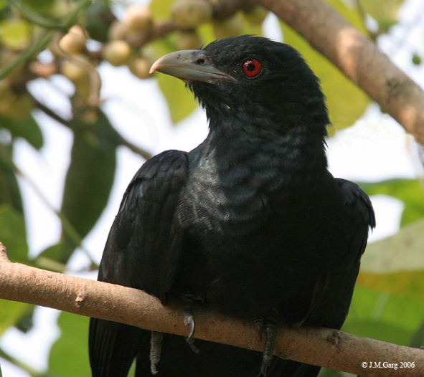
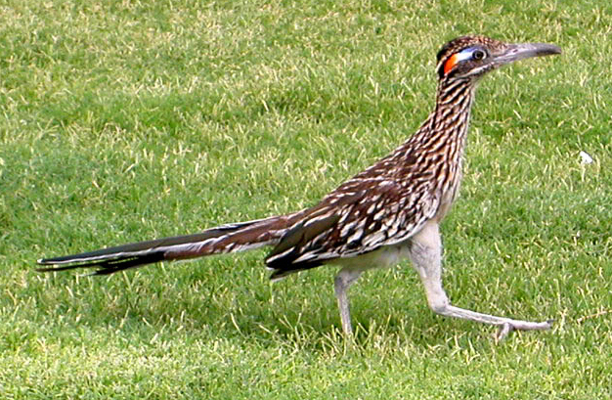
Kukačka obecná
Kukačka rýhozobá
2
3
Kukačka koel
Kukačka kohoutí
4
5

Slide 6
Papoušci:
žijí v tropických oblastech
pestré zbarvení
silný, hákovitý zobák (horní přesahuje spodní) - horní čelist pohyb nahoru a dolů - spodní čelist pohyb do stran
jazyk velmi pohyblivý, svalnatý
šplhavé končetiny = 2+2 prsty
drobivý prach (chybí kostrční žláza)
význam: chovatelství (inteligence, dlouhověkost)

Slide 7
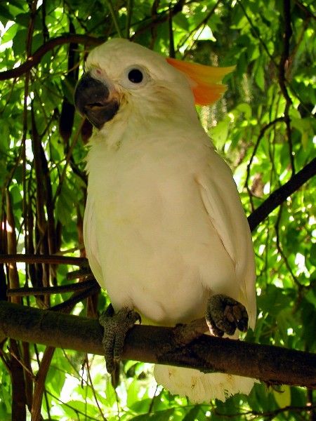
Kakadu
HÁKOVITÝ SILNÝ ZOBÁK
PESTRÉ ZBARVENÍ
2 + 2 PRSTY
CHYBÍ KOSTRČNÍ ŽLÁZA
1
6

Slide 8
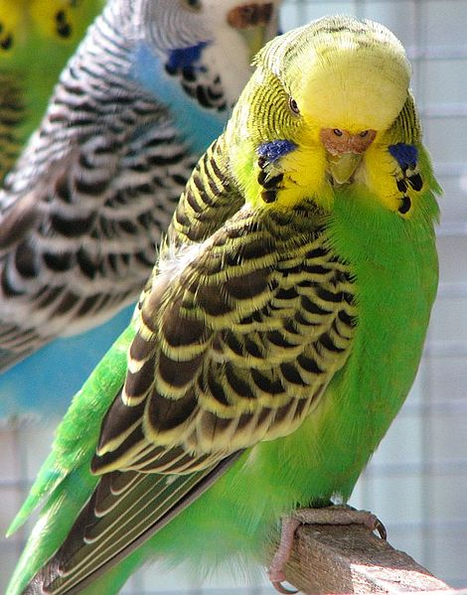
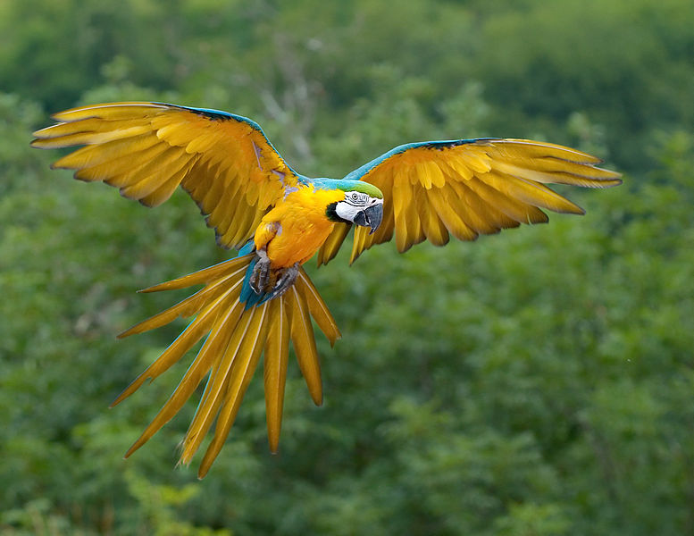
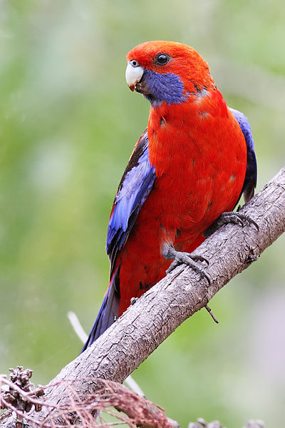
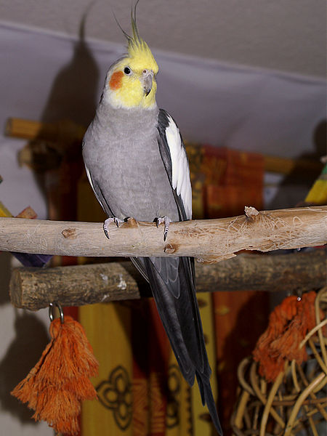
Papoušek vlnkovaný
Ara ararauna
7
8
Rosela
Korela chocholatá
9
10

Slide 9
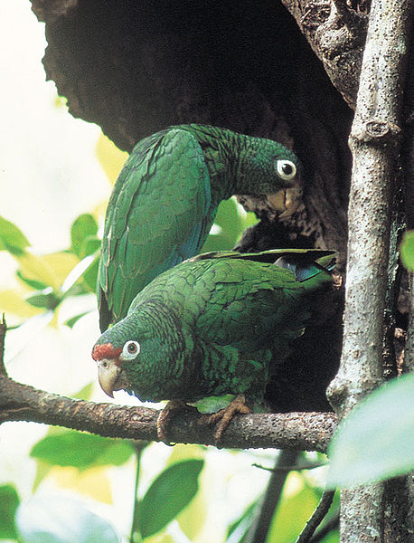
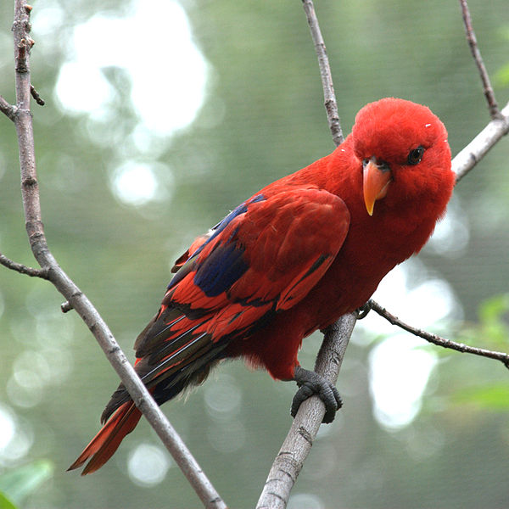
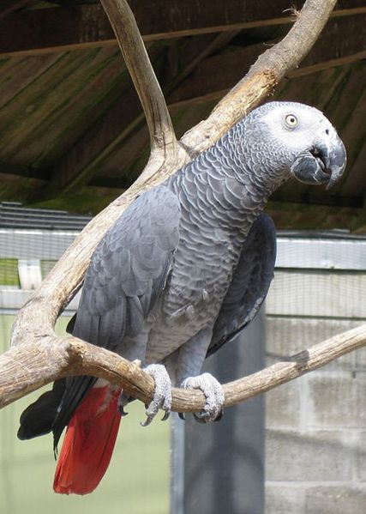
Kakadu
Amazoňan
11
12
Lori
Žako šedý
13
14

Slide 10
Hnízdní parazitismus znamená :
ptáci využívají hnízda kukaček
kukačky využívají hnízda jiných ptáků
kukačky krmí cizí mláďata

Slide 11
Kukačky mají na končetinách :
vpředu 2 prsty, vzadu 2 prsty
vpředu 2 prsty, vzadu 1 prst
vpředu 3 prsty, vzadu 1 prst

Slide 12
Papoušci se živí:
pouze rostlinnou potravou
pouze živočišnou potravou
rostlinnou i živočišnou potravou

Slide 13
Papoušci mají na končetinách :
vpředu 2 prsty, vzadu 1 prst
vpředu 2 prsty, vzadu 2 prsty
vpředu 3 prsty, vzadu 1 prst

Slide 14
15
Toto je: a) ara ararauna
b) kakadu
c) lori

Slide 15
16
Toto je: a) rosela
b) kukačka rýhozobá
c) žako šedý

Slide 16
Výborně!

Slide 17
Zdroje použité dne 17. 6. 2013:
Kuckuck (Cuculus canorus) by Tim Peukert.jpg. In: Wikipedia: the free encyclopedia [online]. San Francisco (CA): Wikimedia Foundation, 2001-, 9. 10. 2010, 22:52 [cit. 2013-06-17]. Dostupné z: http://cs.wikipedia.org/wiki/Soubor:Kuckuck_(Cuculus_canorus)_by_Tim_Peukert.jpg
Kuckuck (Cuculus canorus) by Tim Peukert.jpg. In: Wikipedia: the free encyclopedia [online]. San Francisco (CA): Wikimedia Foundation, 2001-, 9. 10. 2010, 22:52 [cit. 2013-06-17]. Dostupné z: http://cs.wikipedia.org/wiki/Soubor:Kuckuck_(Cuculus_canorus)_by_Tim_Peukert.jpg
Crotophaga sulcirostris.jpg. In: Wikipedia: the free encyclopedia [online]. San Francisco (CA): Wikimedia Foundation, 2001-, 30. 8. 2009, 15:52 [cit. 2013-06-17]. Dostupné z: http://cs.wikipedia.org/wiki/Soubor:Crotophaga_sulcirostris.jpg
Asian Koel (Male) I IMG 8190.jpg. In: Wikipedia: the free encyclopedia [online]. San Francisco (CA): Wikimedia Foundation, 2001-, 27. 9. 2007, 06:14 [cit. 2013-06-17]. Dostupné z: http://cs.wikipedia.org/wiki/Soubor:Asian_Koel_(Male)_I_IMG_8190.jpg
Roadrunner DeathValley.jpg. In: Wikipedia: the free encyclopedia [online]. San Francisco (CA): Wikimedia Foundation, 2001-, 31. 7. 2008, 22:08 [cit. 2013-06-17]. Dostupné z: http://cs.wikipedia.org/wiki/Soubor:Roadrunner_DeathValley.jpg
Orangehaubenkakadu.jpg. In: Wikipedia: the free encyclopedia [online]. San Francisco (CA): Wikimedia Foundation, 2001-, 21. 1. 2006, 13:42 [cit. 2013-06-17]. Dostupné z: http://cs.wikipedia.org/wiki/Soubor:Orangehaubenkakadu.jpg
Melopsittacus undulatus.jpg. In: Wikipedia: the free encyclopedia [online]. San Francisco (CA): Wikimedia Foundation, 2001-, 25. 8. 2006, 04:23 [cit. 2013-06-17]. Dostupné z: http://cs.wikipedia.org/wiki/Soubor:Melopsittacus_undulatus.jpg
Ara ararauna Luc Viatour.jpg. In: Wikipedia: the free encyclopedia [online]. San Francisco (CA): Wikimedia Foundation, 2001-, 14. 5. 2012, 13:50 [cit. 2013-06-17]. Dostupné z: http://cs.wikipedia.org/wiki/Soubor:Ara_ararauna_Luc_Viatour.jpg

Slide 18
Cockatielmale.jpg. In: Wikipedia: the free encyclopedia [online]. San Francisco (CA): Wikimedia Foundation, 2001-, 3. 6. 2006, 20:15 [cit. 2013-06-17]. Dostupné z: http://cs.wikipedia.org/wiki/Soubor:Cockatielmale.jpg
Crimson Rosella dec07.jpg. In: Wikipedia: the free encyclopedia [online]. San Francisco (CA): Wikimedia Foundation, 2001-, 18. 12. 2008, 00:54 [cit. 2013-06-17]. Dostupné z: http://cs.wikipedia.org/wiki/Soubor:Crimson_Rosella_dec07.jpg
Orangehaubenkakadu.jpg. In: Wikipedia: the free encyclopedia [online]. San Francisco (CA): Wikimedia Foundation, 2001-, 21. 1. 2006, 13:42 [cit. 2013-06-17]. Dostupné z: http://cs.wikipedia.org/wiki/Soubor:Orangehaubenkakadu.jpg
Amazona vittata.jpg. In: Wikipedia: the free encyclopedia [online]. San Francisco (CA): Wikimedia Foundation, 2001-, 7. 8. 2007, 12:21 [cit. 2013-06-17]. Dostupné z: http://cs.wikipedia.org/wiki/Soubor:Amazona_vittata.jpg
Eos bornea -Buffalo Zoo-8c-3c.jpg. In: Wikipedia: the free encyclopedia [online]. San Francisco (CA): Wikimedia Foundation, 2001-, 28. 8. 2009, 09:49 [cit. 2013-06-17]. Dostupné z: http://cs.wikipedia.org/wiki/Soubor:Eos_bornea_-Buffalo_Zoo-8c-3c.jpg
Graupapagei3.jpg. In: Wikipedia: the free encyclopedia [online]. San Francisco (CA): Wikimedia Foundation, 2001-, 30. 7. 2005, 12:29 [cit. 2013-06-17]. Dostupné z: http://cs.wikipedia.org/wiki/Soubor:Graupapagei3.jpg
Ara ararauna Luc Viatour.jpg. In: Wikipedia: the free encyclopedia [online]. San Francisco (CA): Wikimedia Foundation, 2001-, 14. 5. 2012, 13:50 [cit. 2013-06-17]. Dostupné z: http://cs.wikipedia.org/wiki/Soubor:Ara_ararauna_Luc_Viatour.jpg
Psittacus erithacus -perching on tray-8d.jpg. In: Wikipedia: the free encyclopedia [online]. San Francisco (CA): Wikimedia Foundation, 2001-, 4. 1. 2009, 00:10 [cit. 2013-06-17]. Dostupné z: http://commons.wikimedia.org/wiki/File:Psittacus_erithacus_-perching_on_tray-8d.jpg?uselang=cs

